Slide 1
Музеї світу
Лувр

Slide 2
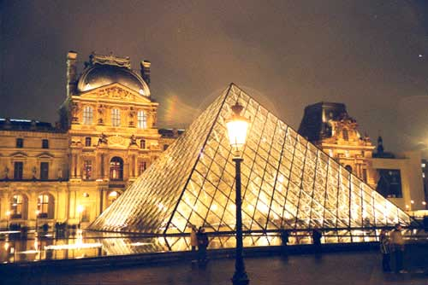
Національний музей Франції Лувр ( Louvre ) - один з найбільших і знаменитих художніх музеїв у світі. Він розташований в центрі Парижа на правому березі Сени. На площі 60,6 тисячі квадратних метрів виставлені близько 35 тисяч експонатів.

Slide 3
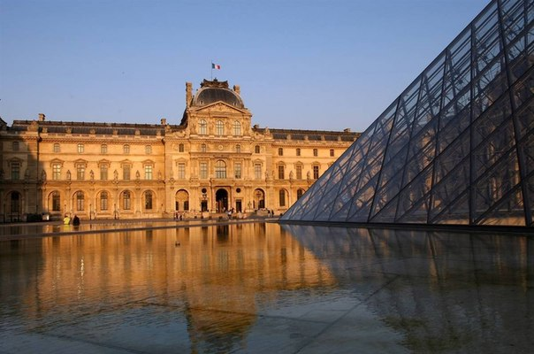
Замок розміром 78 на 72 метри був побудований в 1190 році. Фортеця була оточена ровом. По кутах і в центрі розташовувалися круглі вежі , найвища з них - центральна вежа склала 30 метрів у висоту і 15 метрів у діаметрі.

Slide 4
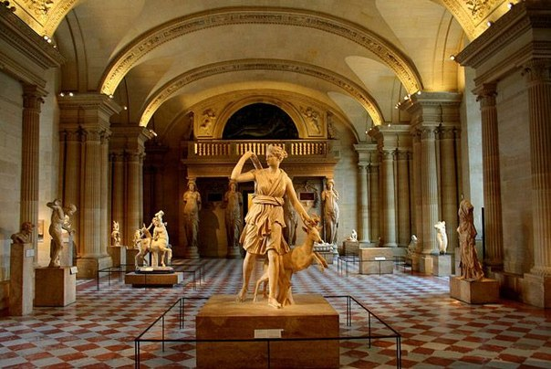
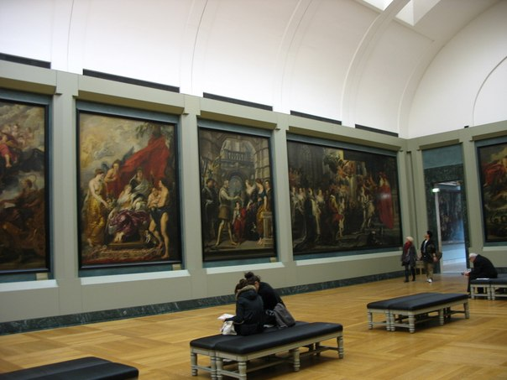
Починаючи з 2008 року, експонати музею розділені на 8 колекцій: Стародавній Схід, Стародавній Єгипет, Стародавня Греція, Етрурія та Рим, Мистецтво ісламу, Скульптури, Предмети мистецтва, Образотворче мистецтво, Графічне мистецтво. Лувр — найбільш відвідуваний художній музей у світі, в 2009 році його відвідали 8,5 млн людей

Slide 5
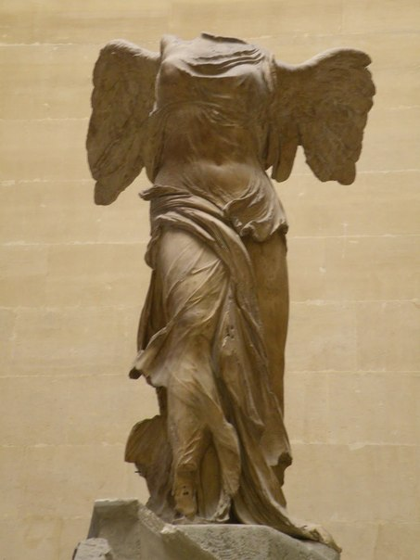
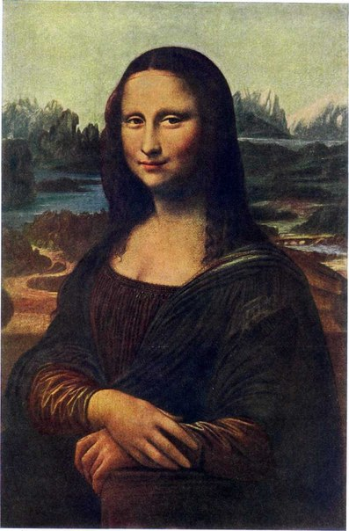
Найвідомішими експонатами Луври є збірники закоів Хаммурапі , античні скультури “Венера Милосська” та“Ніка Самофракійська”, “Джокодна”.

Slide 6
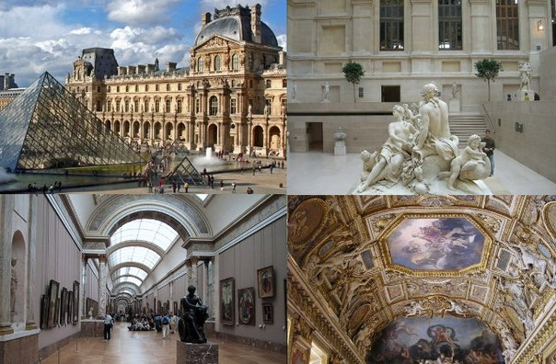
При Наполеоні I, розпочалось будівництво північного крила, колекція зростала в результаті успішних військових компаній, завдяки яким музей поповнився іспанськими, австрійськими, голландськими та італійськими роботами. Після єгипетської кампанії 1798–1801, Наполеон призначив першим директором музею Домініка Вівана Денона. Як данина пошани, в 1803 році музей перейменували в "Музей Наполеона"

Slide 7
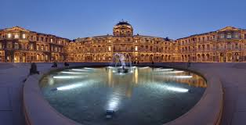
У березні 2007 року стало відомо, що в 2012 році в Абу-Дабі буде збудований філіал музею Лувр. Згідно з 30-річною угодою, підписаною міністром культури Франції Рено Доннедье де Вабром і шейхом Заіда бен Султана Аль Нахайяна, в центрі Абу-Дабі планують побудувати музей в обмін на € 832 млн ($1,3 млрд).

Slide 8
Дякую за увагу

